Slide 1
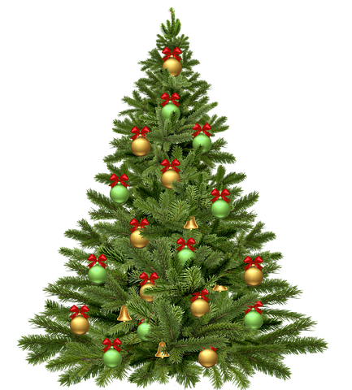
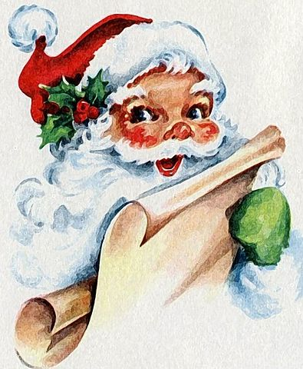
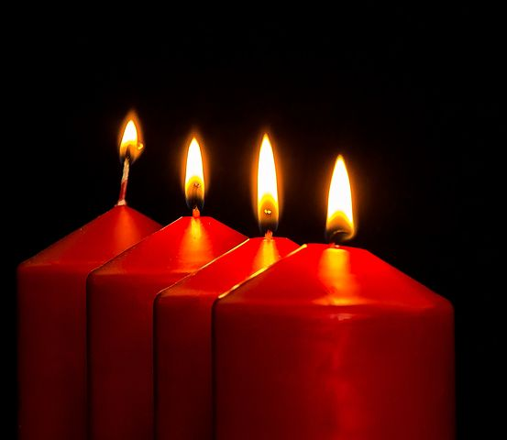

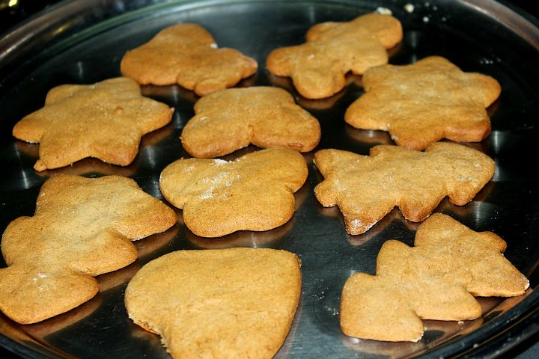
நத்தார் தாத்தா
[naththar thaththa] julenisse
நத்தார் மரம்
[Naththar maram] juletre
சிவப்பு [sivapppu] rød
மெழுகுவர்த்தி
[melukuvarththi] lys
நத்தார் தொப்பி
[Naththar thoppi] nisselue
மிளகுபிஸ்கட் [milaku bicuit] pepperkake

Slide 2





Slide 3
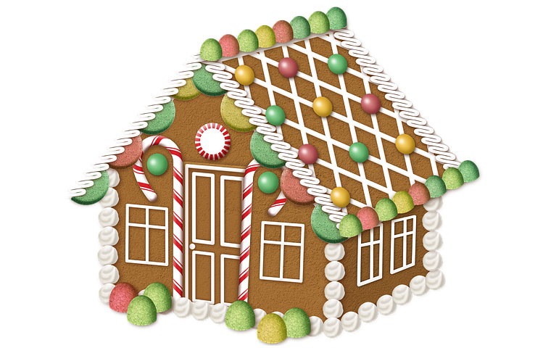
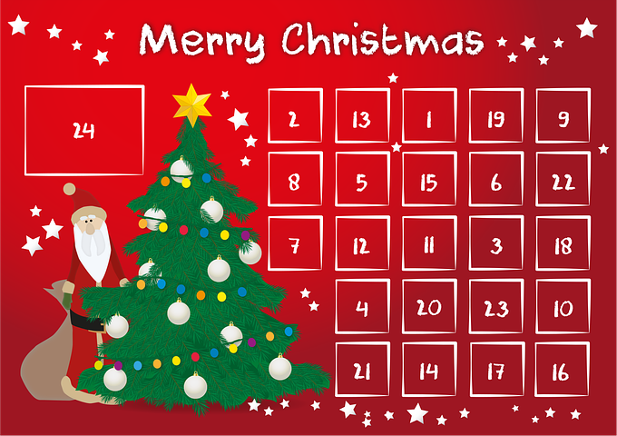


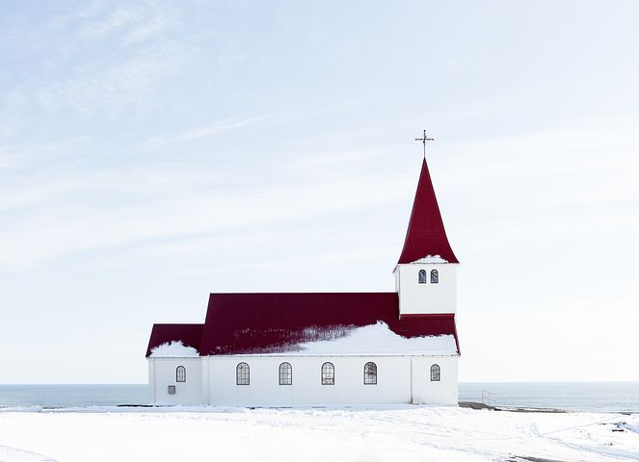
மிளகுபிஸ்கட் வீடு
[Milagubiscuit vidu] pepperkakehus
நத்தார் கலண்டர் [Naththar kalandar] julekalender
அன்பளிப்பு
[Anpalippu] gave
நட்சத்திரம்
[Nadsaththiram] stjerne
தேவாலயம்
[Thevalajam] kirke
பச்சை [pachchai] grønn

Slide 5
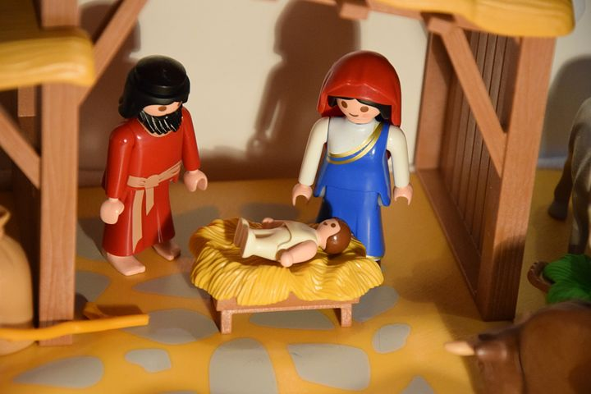
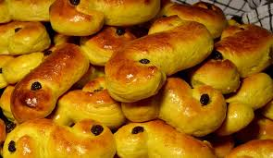
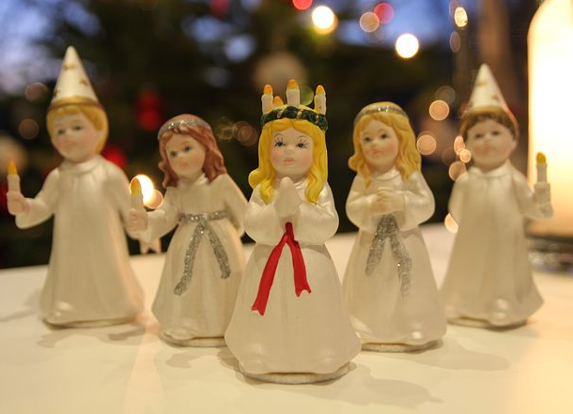

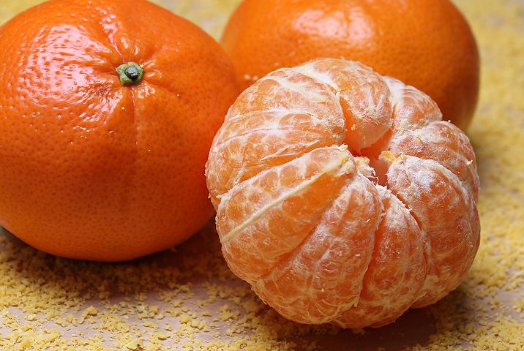
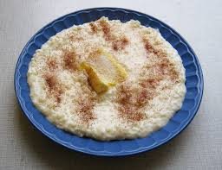
தொட்டில்
[thoddil] Krybbe
குங்குமப் பூ பனிஸ்
[kungumap pu banis] lussekatter
லூசியா [Lucia] lucia
பாற்சோறு [partsoru] Grøt
நாரத்தம் பழம்
[naraththam pazam] Klementiner
தீ மூட்டல்
[thi muddal] Bål

Slide 7


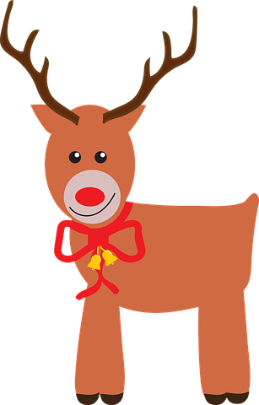
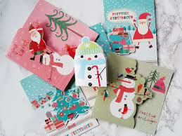
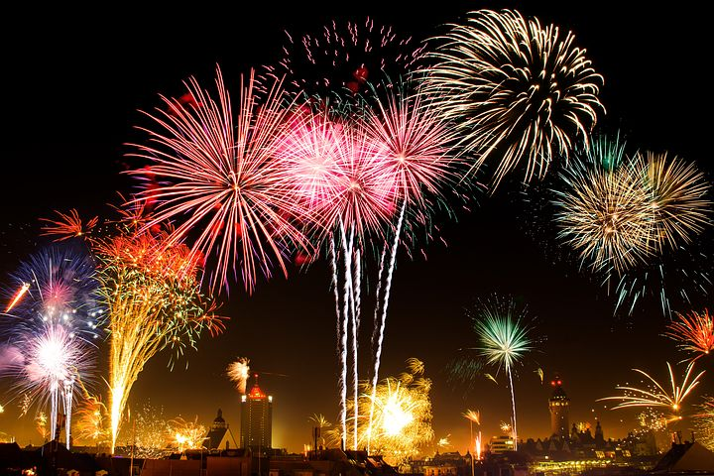
பனிச்சவாரி
[Panichsavari] Slede
உருட்டும் கட்டை
[Uruddum kaddai] Kjevle
நாவல் [Navel] Lilla
நத்தார் வாழ்த்து மடல் [naththar vazththu madal] Julekort
பட்டாசு [paddasu]
Fyrverkeri
மரைக்குட்டி
[maraikkuddi] Reinsdyr

Slide 9

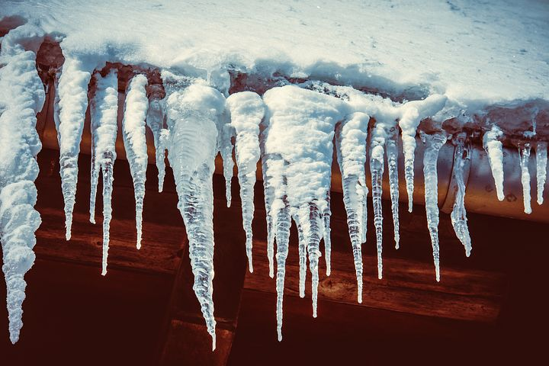
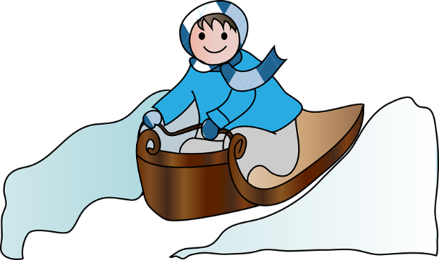
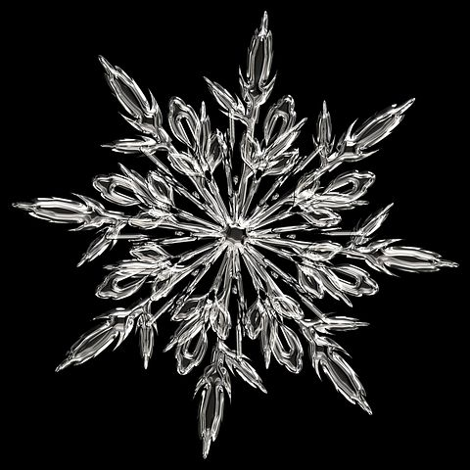

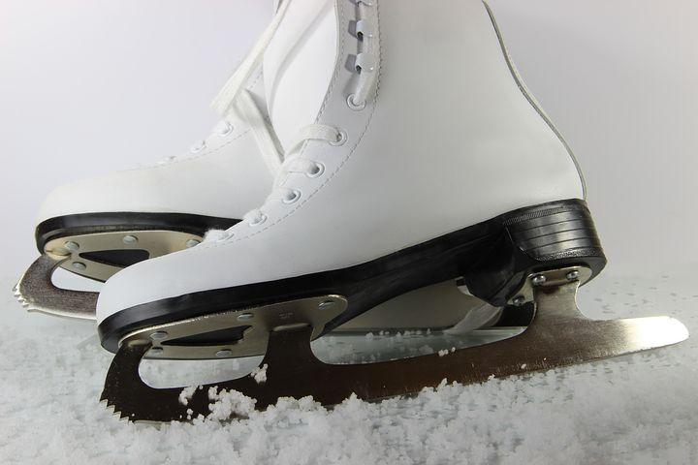
பனிப்பாவை
[Panippavai] Juletre
பனிச்சறுக்கல் தட்டு
[panichsarukkal thaddu] Akebrett
உறைபனிக்கட்டி [uraipanikkaddi] Istapp
உறைபனிச்சறுக்கல்
[uraipanissarukkal pathani]
isskøyter
பனிச்சறுக்கல் தடிப்
பாதணி
[panichsarukkal thadip
Pathani] Ski
பூம்பனி [pumpani] Snøkrystall

